Slide 1
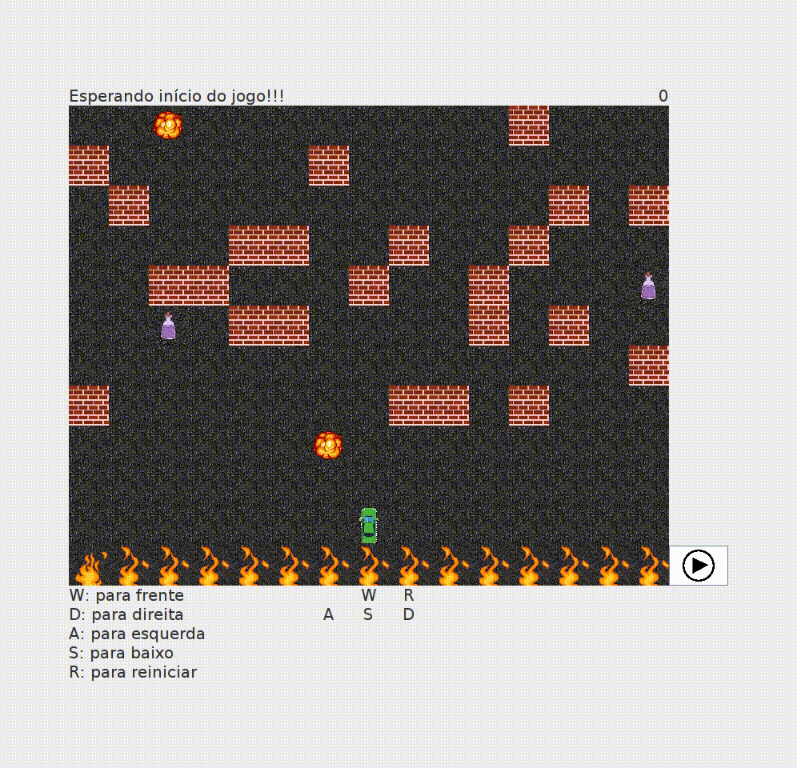
Corridinha da massa
Trabalho
MC322
Pablo Areia Delgado, 223037
Randerson Araújo de Lemos, 103897

Slide 2
Introdução

Slide 3
Jogo
Corrida da massa é um jogo de corrida em que o jogador personifica um piloto que participa de uma competição de corrida com obstáculos
Mas essa não é uma corrida normal, pois a vida do piloto depende dele completar o circuito que é imprevisível e cheio de perigos
O circuito está cheio de obstáculos, sendo alguns apenas muros intransponíveis enquanto outros labaredas de fogo mortais
No circuito há também porções mágicas que dotam o carro de habilidades especiais e que podem ser essenciais para a sobrevivência do piloto

Slide 4
Objetivo
Corrida da massa é um jogo de entretenimento despretensioso cujo principal objetivo é proporcionar ao usuário momentos de desfrute e relaxamento ideais para as pausas do trabalho, tempos de espera ou apenas de ócio
Para cumprir seu objetivo, o jogo combina uma interface atraente, um circuito cheio de imprevistos e uma jogabilidade simplificada
Desse maneira, do ponto de vista do usuário, não há complicações de forma alguma: é só jogar e relaxar

Slide 5
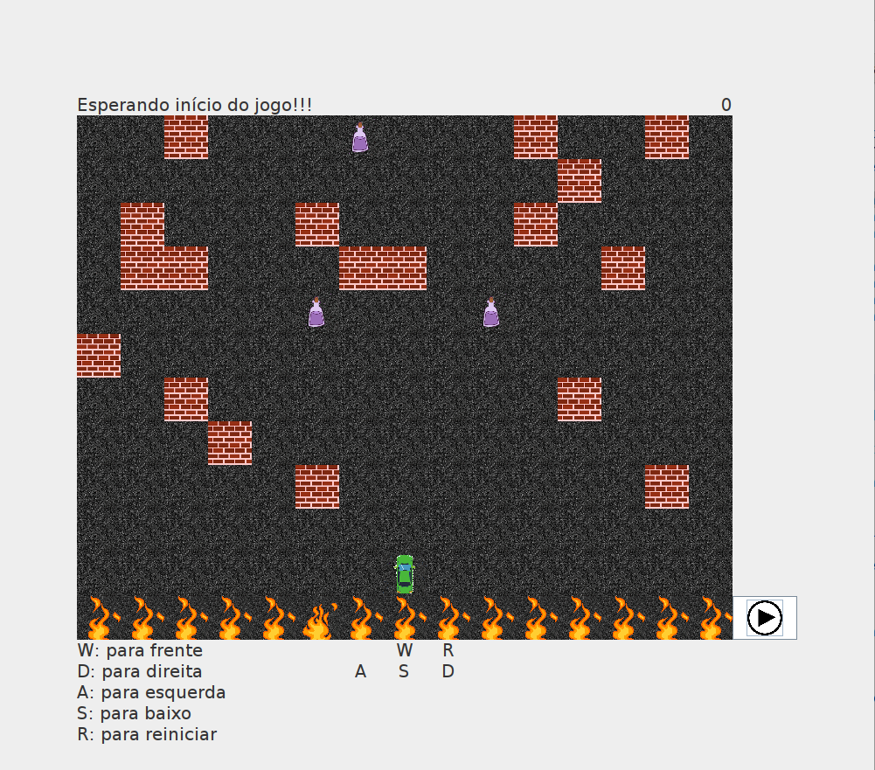
Interface do Jogo
Muralha intransponível
Labareda de fogo
Piloto
Porção mágica
Começar jogo

Slide 6
Principais elementos
Piloto
  Um carro que se desloca por um circuito cheio de obstáculos
  O piloto precisa desviar desses obstáculos até alcançar a faixa de chegada
Circuito
  Para cada jogada diferente (corrida) é criado um circuito inteiramente novo, com distribuições únicas de obstáculos e porções
Obstáculos
  Haverá dois tipos de obstáculos: muralhas e labaredas de fogo. As muralhas não intransponíveis e podem pressionar o piloto contra labaredas de fogo que se encontram no final do circuito. As labaredas de fogo (que podem aparecer no meio da pista também), explodem o veículo
Porções
  Dotam o piloto de imunidade contra as labaredas de fogo que aparecem no meio do circuito (não contra as labaredas que ele pode cair quando imprensado pelo muro)

Slide 7
Arquitetura

Slide 8
Estilo arquitetural Model-View-Control (MVC)
Model
  Contemplará todas as implementações associadas à construção dos modelos de estruturas de dados que representarão os elementos do jogo (piloto, circuito, obstáculos, porções)
Control
  Carregará todas as implementações responsáveis por ações de controle no jogo que se dará, principalmente, alterando os estados dos modelos
View
  Conterá todas as implementações responsáveis pelo visualização do jogo e recebimento das ações do usuário que serão enviadas para a parte Control da arquitetura e aí devidamente tratadas

Slide 9
Arquitetura MVC do jogo
VIEW
MODEL
ICircuitoPainel
«component»
Painel
«component»
Circuito
ICircuitoControle
IPilotoPainel
IPainelControle
IPainelContrutor
ICircuitoPiloto
«component»
Elemento
CONTROL
«component»
Controle
IPilotoControle
IControleConstrutor
«component»
Construtor
IPilotoConstrutor
ICircuitoConstrutor

Slide 10
Componentes

Slide 11
«component»
Elemento
packaged elements
IPilotoControle
«interface»
IPilotoCstrtor
«interface»
IPilotoCtrl
«interface»
IRCircuitoPiloto
«interface»
IPilotoPainel
ICircuitoPiloto
«interface»
IElemento
IPilotoConstrutor
IPilotoPainel
Elemento
Piloto
Pocao
Fogo/Muralha

Slide 12
«component»
Circuito
packaged elements
ICircuitoControle
«interface»
ICircuitoPainel
«interface»
ICControle
«interface»
ICircuitoConstrtor
«interface»
ICircuitoPiloto
ICircuitoConstrutor
«interface»
ICircuito
ICircuitoPiloto
Circuito
ICircuitoPainel

Slide 13
«component»
Painel
packaged elements
IPainelControle
«interface»
IRCircuitoP
«interface»
IPainelCtrl
«interface»
IPainelConstrutor
«interface»
IRPilotoPainel
IPainelConstrutor
«interface»
IPainel
IPilotoPainel
Painel
IPainelCircuito

Slide 14
«component»
Controle
packaged elements
IPilotoControle
«interface»
IRCControle
«interface»
IRPControle
«interface»
IRPainelControle
«interface»
ICtrlConstrutor
IPainelControle
«interface»
IControle
IControleConstrutor
Controle
ICircuitoControle

Slide 15
«component»
Construtor
packaged elements
IPilotoConstrutor
«interface»
IRCConstrutor
«interface»
IRPConstrutor
«interface»
IRPanelConstrutor
«interface»
IRCtrlConstrutor
IPainelConstrutor
«interface»
IConstrutor
IControleConstrutor
Construtor
ICircuitoConstrutor
Gerador de Elementos

Slide 16
Implementação e detalhes

Slide 17
Circuito
A pista será implementada com uma matriz, a qual conterá tanto os obstáculos, quanto o jogador e as porções
Os obstáculos e porções serão criados on-the-fly em uma extremidade da matriz enquanto o piloto será criado na outra extremidade
Os obstáculos e porções se aproximam do corredor e, conforme a aproximação acontece, novos obstáculos e porções são criados
Na outra extremidade, o corredor poderá se deslocar para cima, para baixo, para esquerda e para a direita
O movimento dos obstáculos e porções assim como a sensação de velocidade se dará por meio de um loop com um timer dentro

Slide 18
Elemento (Classe mãe)
Piloto (herdeira de Elemento)
O carro poderá se deslocar pela pista e terá capacidades alteradas de acordo com os itens adquiridos
Ele tem apenas um vida
Será implementado com uma classe
O piloto muda de cor caso esteja sobre efeito da poção ou tenha sido queimado pela labareda de fogo
Muralha (herdeira de Elemento)
Herdeiro da classe Elemento para se fazer uso de polimorfismo e re-utilização de códigos
Não permite ou piloto avançar por sobre o espaço que ocupa
Fogo (herdeira de Elemento)
Herdeiras da classe Elemento para se fazer uso de polimorfismo e re-utilização de códigos
Queima o piloto, caso não esteja sobre efeito da poção, encerrando o jogo
Porcao (herdeira de Elemento)
Herdeiras da classe Elemento para se fazer uso de polimorfismo e re-utilização de códigos
Dota o piloto de imunidade contra a labaredas de fogo que aparecem no meio do circuito

Slide 19
Painel
Responsável pelo gerenciamento dos elementos visuais do jogo bem como de sua apresentação ao usuário
Para isso faz amplo uso do JFrame
A organização dos elementos é auxiliada por um objeto da classe GridBagLayout uma vez que o jogo é tabular
Há duas matrizes no jogo, uma que contém o estado do circuito que fica na parte de model, e a outra que contém objetos da classe JLabel que fica com o Painel
O painel vai na matriz do circuito, vê os elementos e suas posições e atualiza de acordo as imagens na sua matriz de JLabel

Slide 20
Painel
Botão
  Possui um o botão de Play para começar o jogo
Teclas
  W -> movimenta para frente
  D -> movimenta para direita
  A -> movimenta para esquerda
  S -> movimento para trás
  R -> reinicia o jogo
Caixas de texto
  Dá uma ideia do estado do jogo (canto superior esquerdo)
  Mostra a quantidade de pontos alcançado (canto superior direito)

Slide 21
Construtor
Responsável pela inicialização das duas matrizes do jogo: 1. a que fica junto com o Circuito e carrega as informações do estado do circuito e 2. a que fica junto com o Painel e carrega as imagens apresentadas ao usuário de acordo com a matriz do circuito
Responsável pela geração aleatório dos elementos do circuito (pista livre, fogo e muralha) que são adicionados para a criação inicial do circuito assim como para sua atualização ao longo do jogo

Slide 22
Controle
Controla o fluxo de jogo
  Atualiza o estado do veículo
  A pontuação do jogador
  e recebe os comandos dos usuários que são disparados por objetos que estão localizadas no painel

Slide 23
Exception
Exception
RunTimeException
TrataExcecaoAcessoMatrizCircuito

Slide 24
FIM

